Slide 1

C#
Entendendo o .net

Slide 2

Plataforma de desenvolvimento:
Código aberto
Multiplataforma

Slide 3
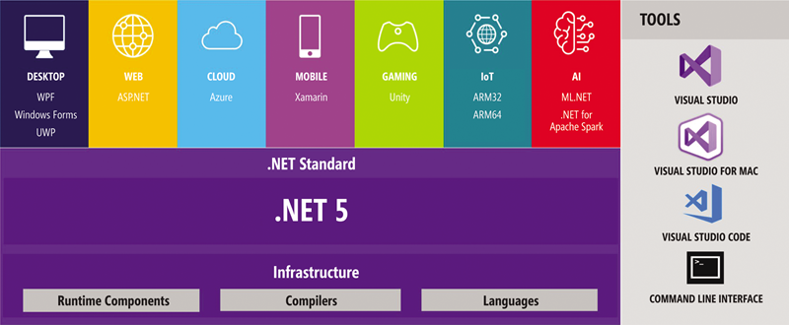

Slide 4
Plataforma de desenvolvimento:
Código aberto
Multiplataforma

Slide 5
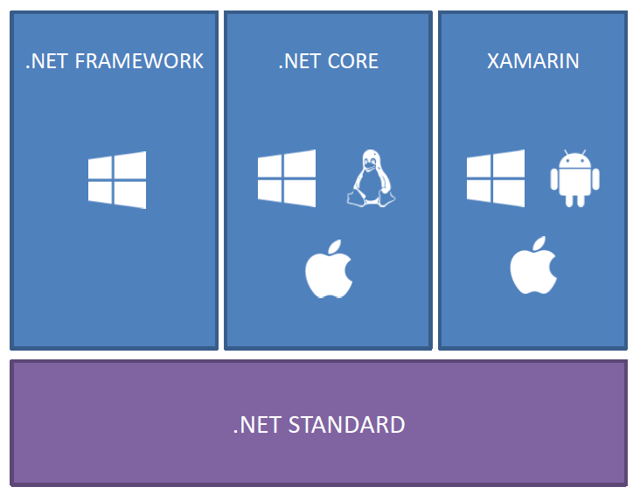

Slide 6
